Slide 1
それっぽいロゴ

Slide 2
概要
ジャンル：サンドボックス
プレイ想定時間：三分サイクル
プレイ人数：一人

Slide 3
内容
自分たちの居場所を守るために隕石を破壊する

Slide 4
ゲームルール
破壊するための兵器を、住処や近くのオブジェクトを崩して再構築し作成する
ステージは箱庭型にする
（PerlinNoiseによる地形生成、また施設生成も行う）
最終的に集めた素材で作成される物が変わる（収集要素）

Slide 5
システム
WASD：移動
Space：ジャンプ
左クリック：破壊操作

Slide 6
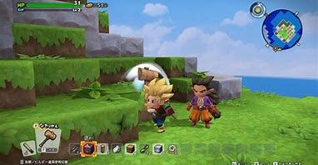
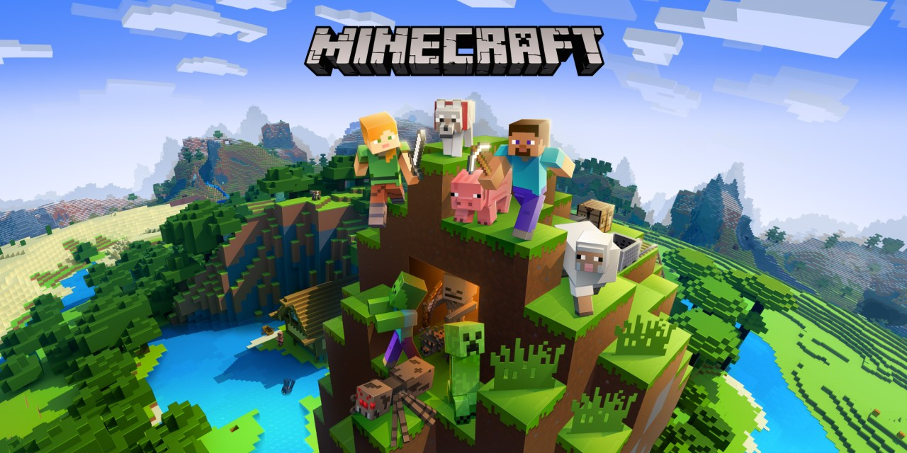
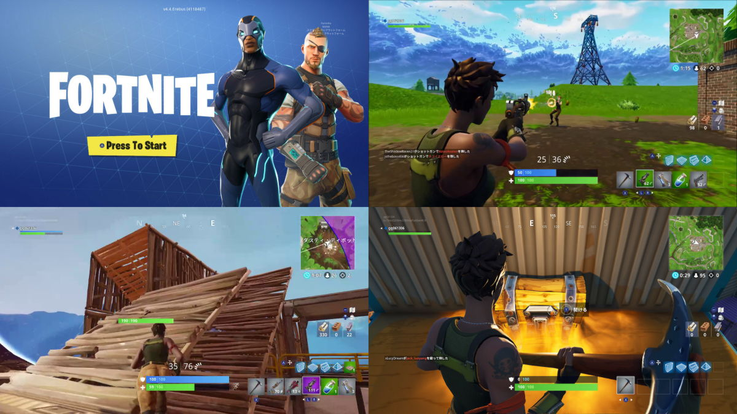
参考タイトル
Minecraft：アルゴリズムやボクセルデザインなど
Fortnite：破壊する際の動きなどとして参考に（耐久性）
ドラクエビルダーズ：デザイン、Minecraftよりかはこちらに寄せたい 雰囲気はポップな形にしたい。

